Slide 1

ТЕОРЕТИЧЕСКИЙ ЛИЦЕЙ «МИХАЙ ГРЕКУ»
КАЛЕЙДОСКОП ПРОФЕССИЙ
Классный руководитель 5 «В» класса
МОРОЗ Л.И.

Slide 2
Цели:
познакомить учащихся с новыми профессиями; формировать положительное отношение к осознанному, профессиональному вы­бору, к профессиональному росту; побуждать учащихся к поиску инфор­мации о различных профессиях, к самовоспитанию, саморазвитию.

Slide 3
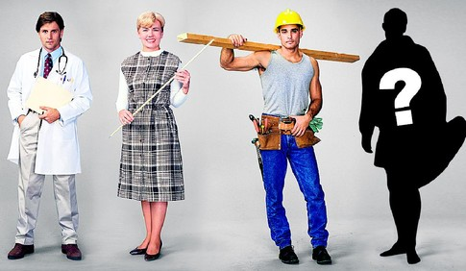
Все профессии хороши, все профессии важны
Знаем мы, что наши руки будут Родине нужны

Slide 4
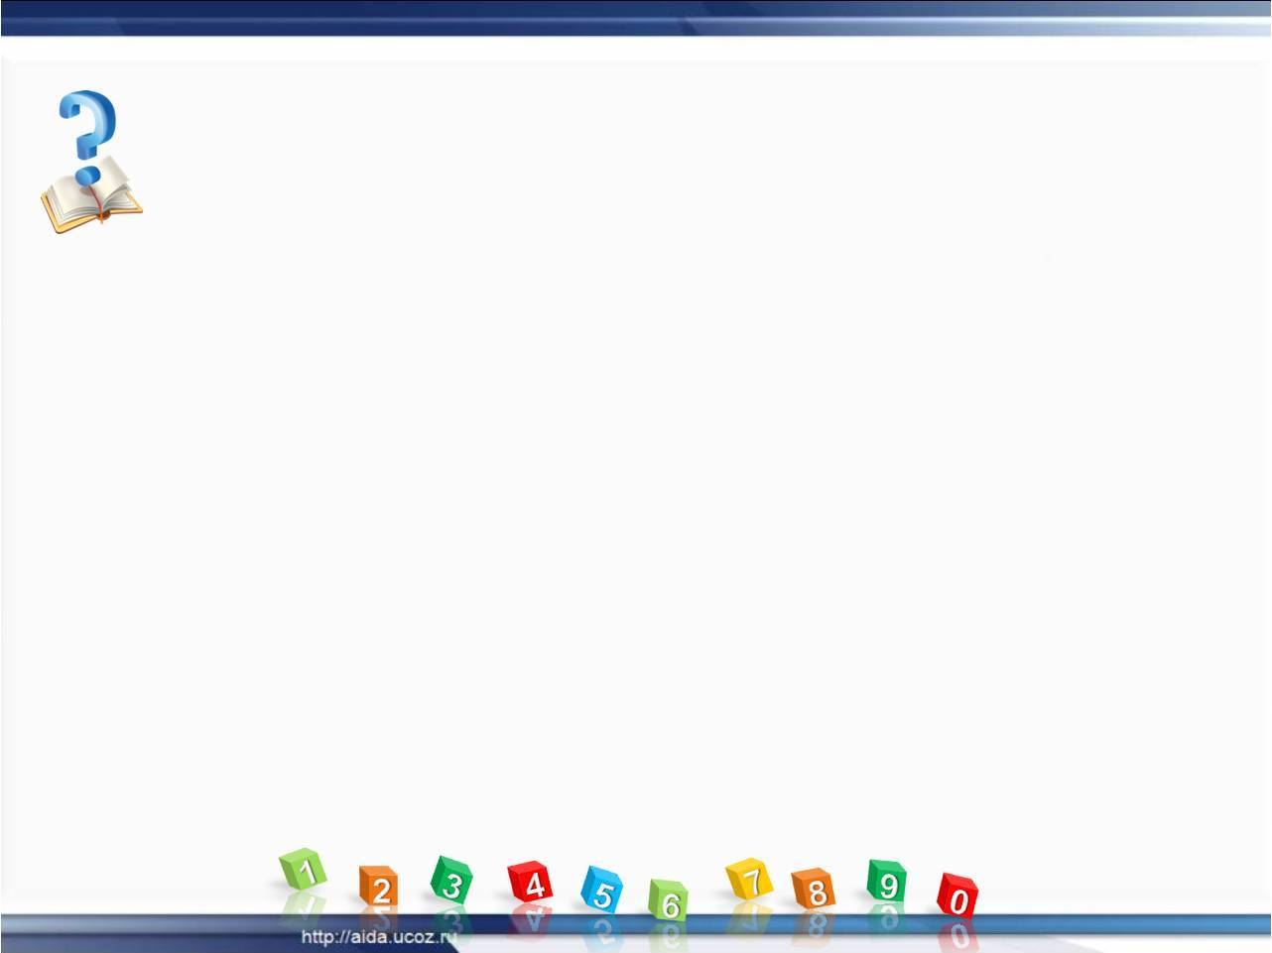


в современном мире насчитывается 50 тыс. профессий;
важно суметь разобраться в этом многообразии;
узнать, чем занимаются люди данной профессии;
познакомиться какие качества необходимо вырабатывать для своей будущей профессии;
учитывать собственные интересы и способности
Кем я
хочу
стать?

Slide 5
Рубрика «Ликбез»
Пять типов профессий
«Ликвидация безграмотности в сфере профессий»

Slide 6
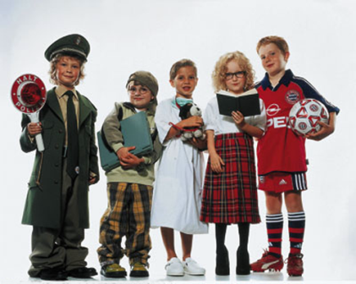
В мире существуют около 50 тысяч профессий. Их можно разделить на 5 типов профессий.

Slide 7
I тип: «Человек-природа»
Люди этих профессий имеют дело с живой и неживой природой.
-ветеринар
-агроном
-гидролог Общий предмет труда-
-овцевод животные и растения,
-механизатор почва и воздушная среда.
-тракторист

Slide 8
II тип: «Человек-техника»
-летчики
-водители
-матросы
-токари
-слесари и др. технические устройства.

Slide 9
III тип: «Человек-человек»
Предметом труда в этой профессии является другой человек, а характерной чертой деятельности является воздействие на других.
-учитель
-врач
-журналист
-продавец

Slide 10
IV тип: «Человек - знаковая система»
Специалисты этого типа используют в своем труде различные знаки: устная и письменная речь, цифры, химические и физические символы, ноты, схемы, карты, графики, рисунки, дорожные знаки и т.д.
-бухгалтеры
-ученые люди
-работники лабораторий научных центров

Slide 11
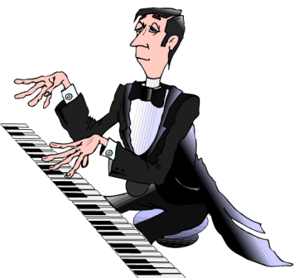
V тип: «Человек художественный образ»
Людей этого типа отличает наличие живого образного мышления, художественная фантазия, талант.
-музыканты
-художники
-актеры
-дизайнеры и др.

Slide 12
Т е с т
«Ты и твоя профессия»
?

Slide 13
1. Новогодняя ночь для вас - лучшее время, чтобы:
а) выспаться;
б) посмотреть телевизор вместе с семьей;
в) оказаться в кругу друзей.

Slide 14
2. Из трех подарков вы предпочли бы:
а) удочку, набор для вышивания;
б) коньки или лыжи;
в) турпутевку или билет на интересное представление.

Slide 15
3. Отправляться в путешествие лучше всего:
а) в одиночку;
б) с семьей или друзьями;
в) с незнакомой группой, чтобы была возможность обрести
новых друзей.

Slide 16
4. Если бы вы оказались в одиночестве на острове или в лесу, то:
а) почувствовали бы полную свободу;
б) занялись бы поиском выхода или каким-нибудь делом;
в) ощутили бы тоску, неприкаянность, страх.

Slide 17
5. В свое свободное время вы любите:
а) читать, посещать библиотеку, шахматную секцию, зоопарк, лес, ловить рыбу, мечтать;
б) рисовать, читать, заниматься спортом, музыкой, шитьем или вязанием, ходить в походы, разговаривать по телефону, смотреть телевизор;
в) заниматься спортом, танцами, играть в ансамбле, петь в хоре, участвовать в спектаклях и концертах, путешествовать с друзьями, ходить с компанией в кино.

Slide 18
Что получилось?
ответы на вопросы с буквой:
«а» - 1 балл,
«б» - 2 балл,
«в» - 3 балл.

Slide 19
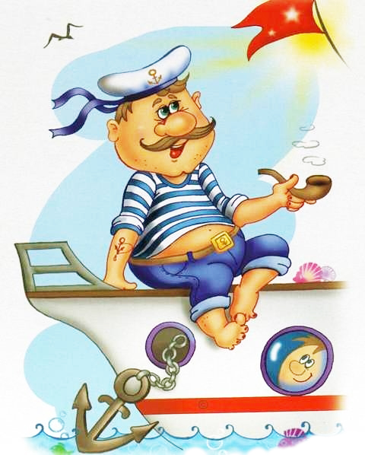
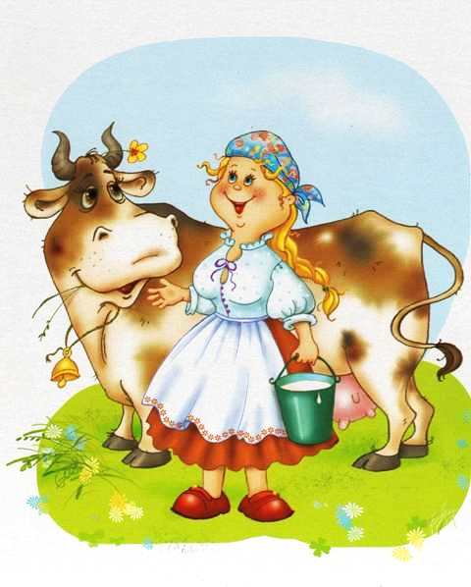
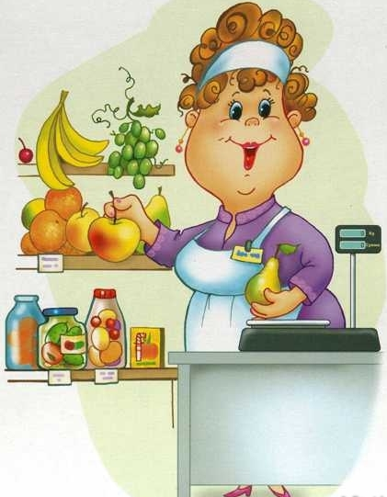
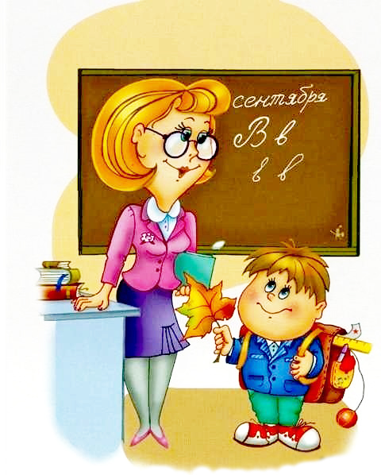

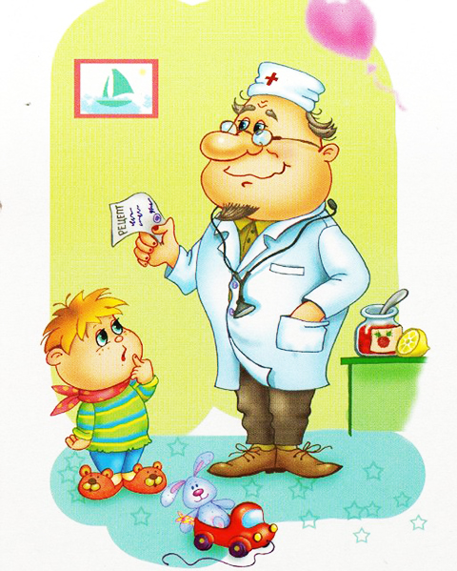


Блиц - опрос

Slide 20
Готовит вкусную еду. 2. Сочиняет музыку.
3. Лечит больных животных. 4. Пишет стихи.
5. Борется с огнем. 6. Проектирует дома и различные здания. 7. Управляет самолетом. 8. Мастер по прическам. 9. Играет роль в спектакле. 10. Лечит зубы. 11. Поддерживает чистоту улиц. 12. Возводит здания. 13. Изучает космическое пространство. 14. Управляет автомобилем. 15. Обучает животных выполнять команды. 16. Рисует картины. 17. Оберегает и заботится о диких животных 18. Занимается образованием детей. 19. Снимается в кино. 20. Управляет электричкой. 21. Работник магазина, стоящий за прилавком.

Slide 21
Ответы: 1. Повар. 2. Композитор. 3. Ветеринар. 4. Поэт. 5. Пожарный. 6. Архитектор. 7. Пилот. 8. Парикмахер. 9. Артист. 10. Стоматолог. 11. Дворник. 12. Строитель. 13. Астроном. 14. Водитель. 15. Дрессировщик. 16. Художник. 17. Егерь. 18. Учитель. 19. Актер. 20. Машинист. 21. Продавец. 22. Поэт.

Slide 22
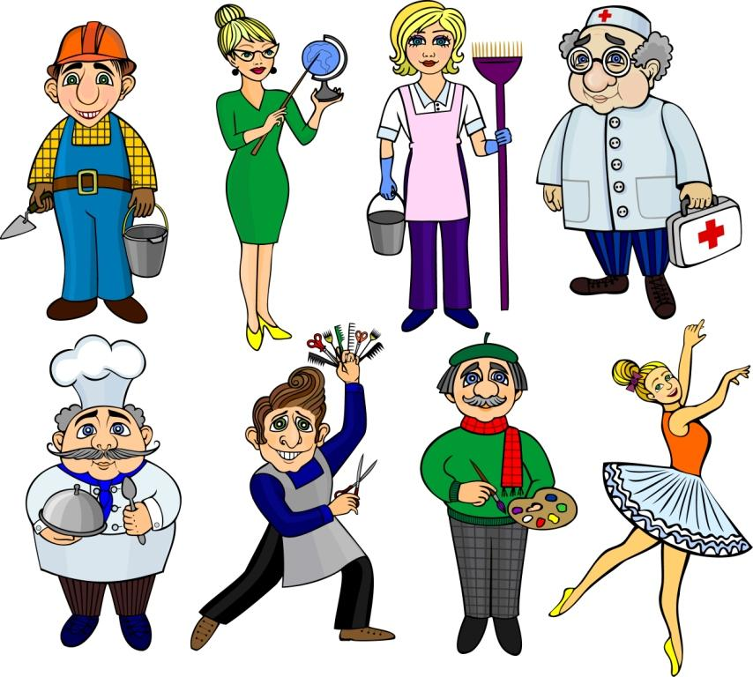

Slide 23

Я и выбор профессии
?
Дизайнер
Официант
Продавец
Гравер
Фотограф
Геолог
Кузнец
Инженер
Писатель
Портной
Программист
Врач
Модельер
Журналист
Учитель
Агроном
Фермер
Экономист

Slide 24
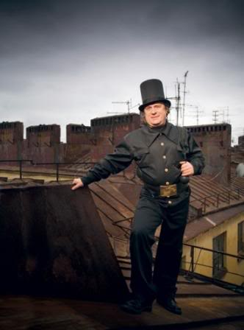
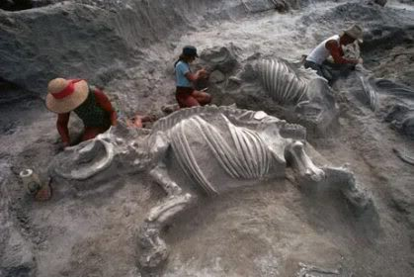
Самая редкая профессия трубочист, палеонтолог

Slide 25
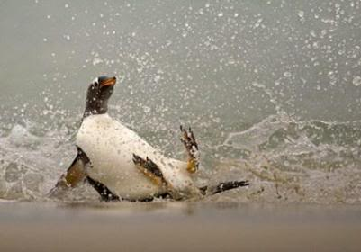
Самая редкая профессия ( 2 человека в мире) переворачиватель пингвинов

Slide 26

1. Ребусы

Slide 27



Водолаз и ветеринар
Водитель
Тренер

Slide 28



Столяр
Дворник
Окулист
Плотник
Диктор

Slide 29
Нет профессий плохих и хороших, бывают плохие и хорошие работники. Звание Великого мастера может заслужить человек любой профессии и любого труда, если будет работать творчески, любить своё дело и приносить своим трудом пользу людям, родному городу и нашей великой стране.

Slide 30
